Slide 1

Université Hassan 2– Casablanca
Ecole Nationale Supérieur d’Art et Métiers
Mini – Projet Outils Mathématiques pour l’ingénieur
Automate de la reconnaissance des caractères manuscrits
Présenté par :
ACHKHITY Yassine
KHAIDER Brahim
Sous la direction de :
M. KAMOUSS Abdessamad (ENSAM-C)
M. LAAZAIZ Samih (ENSAM-C)
Année universitaire 2023-2024
Notes:
Monsieur le président, honorable jury, aimable assistance j’ai l’honneur de soumettre à votre appréciation le résultat de mon projet de fin d’études effectué au sein de Omnidata, et intitulé « Refonte de la solution de reporting réglementaire bancaire pr les marchés des changes et monétaires ». Le projet a été réalisé par moi-même Ilham BELGHOUL et supervisé par Madame Hanane el be9ali (côté ENSIAS) et par M Akram Zouhair ,et sera jugé par Mr. Abdelaziz Doukali (président du jury) et par M. boubker regragi examinateur du rapport.

Slide 2
Remerciement
Nous tenons à exprimer notre gratitude envers nos professeurs, M. Kamouss et M. Laazaiz, pour leur soutien dans ce mini projet. Ce travail nous a permis de découvrir et de maîtriser divers concepts en programmation, ainsi que les techniques de préparation et de traitement des images. De plus, cela a été une excellente opportunité pour nous initier au Machine Learning.
Notes:
L'instauration des marchés des changes et monétaires au Maroc en 1996 a créer l obligation
vital de l’informatisation des reporting réglementaire pr ces 2 marchés , En outre, Omnidata participe depuis 2003 au projets d’informatisation de la génération des états soit comptable ou non comptable pour e etre par la suite déclarés à BAM
cet solution a pu répondre à cet obligation et connait dès lors une évolution considérable qui implique l’augmentation du nombre des modules à controlés ainsi que le nombre des clients.
vu l age de la solution , plusieurs problèmes se sont apparu:

Slide 3
Introduction
Motivations & Problématique
Problématique
La problématique qui nous a pris le plus de temps a été la définition des paramètres de l'automate et l'établissement du lien entre la reconnaissance des manuscrits et les automates.
Il s’agit d’un mini projet qui consiste à réaliser un automate de reconnaissance des chiffres manuscrits
Notes:
L'instauration des marchés des changes et monétaires au Maroc en 1996 a créer l obligation
vital de l’informatisation des reporting réglementaire pr ces 2 marchés , En outre, Omnidata participe depuis 2003 au projets d’informatisation de la génération des états soit comptable ou non comptable pour e etre par la suite déclarés à BAM
cet solution a pu répondre à cet obligation et connait dès lors une évolution considérable qui implique l’augmentation du nombre des modules à controlés ainsi que le nombre des clients.
vu l age de la solution , plusieurs problèmes se sont apparu:

Slide 4
Mini – Projet Outils Mathématiques pour l’ingénieur
Plan
Contexte général du mini projet
Phase Initiale
Techniques de Reconnaissances des Caractères
Phase Application
Conclusion et Améliorations
Notes:
Cette présentation suivra le schéma suivant: je commencerai par cerner le projet dans son contexte général, puis j’ entamerai l’étude fonctionnelle et organisationnelle. Après je présenterai l’analyse des risques et l la conception de la solution et avant de passer à la conclusion et les perspectives j’aborderai la mise en oeuvre

Slide 5


Contexte général
Phase Initiale
Techniques de reconnaissances
Phase Application
Présentation du projet
Définition d’un Automate:
Les automates, aussi connus sous le nom de machines à états finis, sont des modèles mathématiques employés pour représenter et analyser des systèmes à états discrets. Ces systèmes sont définis par un ensemble d'états, une fonction de transition qui décrit le passage d'un état à un autre en réponse à des entrées spécifiques, un état initial à partir duquel le système démarre, et un ou plusieurs états finaux ou acceptants qui déterminent si une entrée donnée est acceptée par l'automate.

Slide 6
Contexte général
Phase Initiale
Techniques de reconnaissances
Phase Application
Présentation du projet
Un automate fini est un quintuplet (A, Q, I, T, E) où :
• A : un alphabet utilisé pour la construction de mots.
• Q : un ensemble fini d’états.
• I : un sous-ensemble de Q formant les états initiaux.
• T : un sous-ensemble de Q formant les états terminaux.
• E : un ensemble de triplets appelés transitions, E ⊆ Q × A × Q.
Fonction de Transition
La fonction de transition δ est définie comme δ : Q × A → Q, où δ(q, a) donne l’état suivant à partir de l’état q avec l’entrée a.
Notes:
L’architecture générale de la solution BRSMCM est composée de 3 parties
Intégration transparente avec les SI sources
Contrôle de la qualité des données chargées
Transformation des données/Enrichissement
Intégration dans la base de travail
Espace de Travail
Validation des données
Saisie des données complémentaires (cours, notation, données des tiers…)
Simulation et gestion des retours
Génération des flux XML
Traitement des retours
Dans le cas d un retour négatif l’utilisateur doit traiter des lignes rejetées au niveau de la déclaration.

Slide 7
Contexte général
Phase Initiale
Techniques de reconnaissances
Phase Application
Objectif
Dans le cadre de notre formation en Intelligence Artificielle et Génie Informatique à l’ENSAM Casablanca, nous avons entrepris un mini-projet sur les automates. Ce projet vise à appliquer les concepts théoriques des automates à des problèmes pratiques, nous permettant ainsi de développer nos compétences en modélisation et en programmation.
Nous avons développé un automate qui peut reconnaitre et interpréter des caractères manuscrits à partir d’images numérisées. L’automate sera conçu pour modéliser les différentes formes et structures des caractères, ainsi les transitions entre ces caractères en fonction des similarités visuelles et des règles de reconnaissance. En utilisant des techniques de traitement d’image et de reconnaissance de formes
Notes:
Pour réaliser les objectifs fixé, nous avons adopté la méthode en casccade , C'est le type de méthode le plus utilisé aujourd'hui dans tous les domaines qui nécessitent de concevoir avant de produire quelque chose. Pour parvenir à un produit fini, on passe par plusieurs phases du cadrage du projet jusqu'à la livraison finale
Cette méthode présente de nombreux avantages, notamment celui de sécuriser le planning du projet puisqu on peut tjrs revenir à l’étape précédente si on détecte une erreur à réctifier : on s'entend sur ce que l'on va faire (cadrage), on le conçoit dans les grandes lignes (conception générale) puis dans le détail (conception détaillée) avant de le produire (production), de le tester (tests/corrections) et de le livrer (livraison).

Slide 8
Contexte général
Phase Initiale
Techniques de reconnaissances
Phase Application
Paramètres
Durant cette phase initiale on a défini les classes nécessaires en approche OOP pour structurer notre projet voici les classes:
Phase Initiale
Alphabet
Etat
Transition
Automate
Notes:
Gestion d’entrepôt
Charger les données
Visualiser ou modifier les données.
Traitement et édition
Contrôler les données chargées
Générer le fichier XML
Lire le fichier retour
Administration
Gérer les profils/utilisateurs

Slide 9
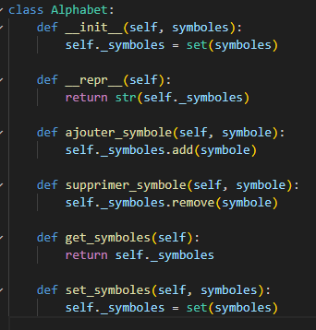
.
Contexte général
Phase Initiale
Techniques de reconnaissances
Phase Application
Alphabet
__init__(self, symboles) : Le constructeur de la classe. Initialise l'objet Alphabet avec un ensemble de symboles fourni en argument.
__repr__(self) : Méthode spéciale qui retourne une représentation sous forme de chaîne de caractères de l'ensemble de symboles.
ajouter_symbole(self, symbole) : Ajoute un symbole à l'alphabet.
supprimer_symbole(self, symbole) : Supprime un symbole de l'alphabet.
get_symboles(self) : Retourne l'ensemble de symboles de l'alphabet.
set_symboles(self, symboles) : Remplace l'ensemble de symboles actuel par un nouvel ensemble fourni en argument
Notes:
Gestion d’entrepôt
Charger les données
Visualiser ou modifier les données.
Traitement et édition
Contrôler les données chargées
Générer le fichier XML
Lire le fichier retour
Administration
Gérer les profils/utilisateurs

Slide 10
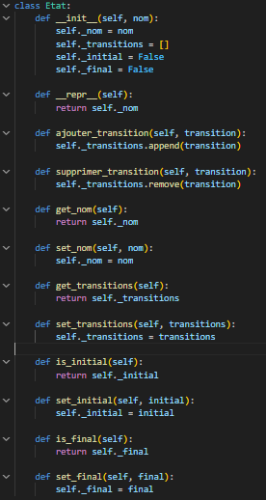
Contexte général
Phase Initiale
Techniques de reconnaissances
Phase Application
Etat
La classe Etat représente un état dans un automate, avec un nom unique et la possibilité d'être marqué comme initial ou final. Chaque état peut avoir des transitions vers d'autres états. Les méthodes de la classe permettent d'ajouter ou de supprimer des transitions, de définir ou de vérifier le caractère initial ou final d'un état, ainsi que d'accéder et de modifier son nom et sa liste de transitions.
Notes:
Gestion d’entrepôt
Charger les données
Visualiser ou modifier les données.
Traitement et édition
Contrôler les données chargées
Générer le fichier XML
Lire le fichier retour
Administration
Gérer les profils/utilisateurs

Slide 11
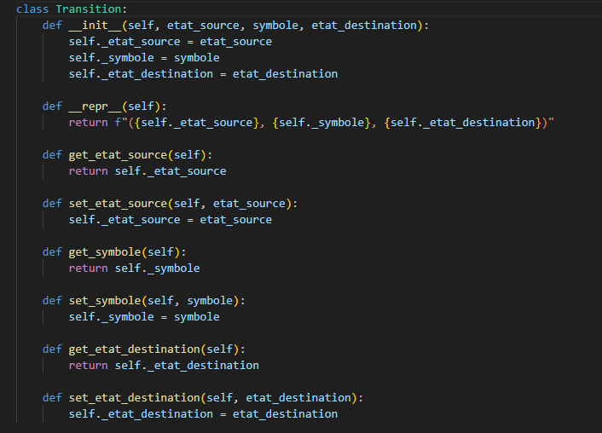
Contexte général
Phase Initiale
Techniques de reconnaissances
Phase Application
Transition
La classe Transition représente une transition entre deux états dans un automate, définie par un état source, un symbole et un état de destination. Les méthodes de la classe permettent d'accéder et de modifier ces différents éléments. Le constructeur initialise une transition avec les états source et destination ainsi que le symbole associé.
La méthode __repr__retourne une représentation sous forme de chaîne de caractères de la transition. Les autres méthodes permettent d'accéder et de modifier l'état source, le symbole et l'état de destination de la transition.
Notes:
Gestion d’entrepôt
Charger les données
Visualiser ou modifier les données.
Traitement et édition
Contrôler les données chargées
Générer le fichier XML
Lire le fichier retour
Administration
Gérer les profils/utilisateurs

Slide 12
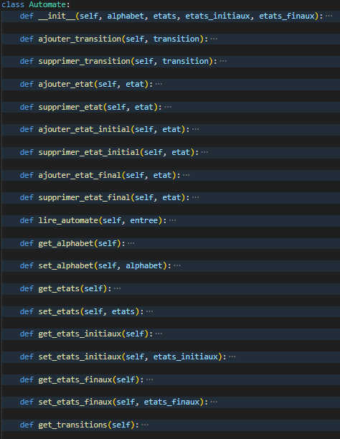
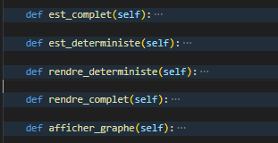
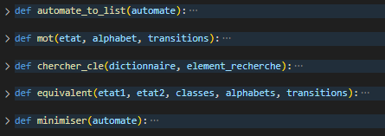
Contexte général
Phase Initiale
Techniques de reconnaissances
Phase Application
Méthodes développées dans la classe Automate dans la phase initiale
Notes:
Gestion d’entrepôt
Charger les données
Visualiser ou modifier les données.
Traitement et édition
Contrôler les données chargées
Générer le fichier XML
Lire le fichier retour
Administration
Gérer les profils/utilisateurs

Slide 13
Contexte général
Phase Initiale
Techniques de reconnaissances
Phase Application
Structure : Classe Automate
Initialisation de la classe Automate : Cette partie comprend le constructeur __init__ de la classe Automate, qui initialise les attributs de l'automate, tels que l'alphabet, les états, les états initiaux et finaux.
Gestion des transitions et des états : Cette partie inclut les méthodes pour ajouter, supprimer, et modifier les transitions et les états de l'automate.
Lecture d'un automate depuis une entrée : Cette méthode lire_automate permet de construire un automate à partir des données d'entrée fournies.
Accesseurs et mutateurs : Ces méthodes permettent d'accéder et de modifier les attributs de l'automate.
Vérification de propriétés de l'automate : Les méthodes est_complet et est_deterministe vérifient si l'automate est complet et déterministe respectivement.
Conversion en automate déterministe :La méthode rendre_deterministe convertit un automate non déterministe en un automate déterministe.
Rendre l'automate complet : La méthode rendre_complet rend l'automate complet s'il ne l'est pas déjà.
Affichage du graphe de transition : La méthode afficher_graphe utilise la bibliothèque graphviz pour générer et afficher graphiquement le graphe de transition de l'automate.
Minimisation de l’automate: Cette fonction prend un automate en entrée et le minimise en construisant un automate équivalent avec un nombre minimal d'états
Notes:
Gestion d’entrepôt
Charger les données
Visualiser ou modifier les données.
Traitement et édition
Contrôler les données chargées
Générer le fichier XML
Lire le fichier retour
Administration
Gérer les profils/utilisateurs

Slide 14
Contexte général
Phase Initiale
Techniques de reconnaissances
Phase Application
Classe Automate :Méthode est_deterministe()
Cette méthode vérifie si l’automate est déterministe. Pour qu’un automate soit déterministe, chaque état ne doit avoir qu’une seule transition sortante pour chaque symbole de l’alphabet.
Parcours des états :
On itère sur chaque état de l’automate.
Construction des transitions :
Pour chaque état, on construit un dictionnaire de transitions, où la clé
est le symbole de transition et la valeur est une liste des états de destination pour ce symbole.
Vérification de la déterminisation :
On parcourt les valeurs de ce dictionnaire.
Si une valeur contient plus d’un état de destination, cela signifie qu’il existe plusieurs transitions sortantes pour le même symbole, ce qui rend l’automate non déterministe.
Si c’est le cas pour au moins une transition, on retourne False, sinon on retourne True.
Notes:
Gestion d’entrepôt
Charger les données
Visualiser ou modifier les données.
Traitement et édition
Contrôler les données chargées
Générer le fichier XML
Lire le fichier retour
Administration
Gérer les profils/utilisateurs

Slide 15
Contexte général
Phase Initiale
Techniques de reconnaissances
Phase Application
Classe Automate :Méthode rendre_deterministe()
Cette méthode convertit l’automate en un automate déterministe (AFD) si ce n’est pas déjà le cas. Vérification de la déterminisation :
Si l’automate est déjà déterministe, la méthode se termine ici. Initialisation de l’automate déterministe :
On crée un nouvel automate déterministe. Création de l’état initial déterministe :
L’ état initial de l’AFD est déterminé par l’ensemble des états initiaux de l’AFN. Cet ensemble est converti en un nouvel état de l’AFD. Exploration des états :
On utilise une file (queue) pour explorer les états de l’AFD.
Pour chaque état de la file, on examine les transitions sortantes pour chaque symbole de l’alphabet. Construction des transitions de l’AFD :
Pour chaque transition sortante, on détermine l’ensemble des états de destination dans l’AFD.
Si cet ensemble n’existe pas déjà, on crée un nouvel’ état dans l’AFD.
Notes:
Gestion d’entrepôt
Charger les données
Visualiser ou modifier les données.
Traitement et édition
Contrôler les données chargées
Générer le fichier XML
Lire le fichier retour
Administration
Gérer les profils/utilisateurs

Slide 16
Contexte général
Phase Initiale
Techniques de reconnaissances
Phase Application
Classe Automate : AFD
La méthode est_deterministe() vérifie si chaque état a exactement une transition sortante pour chaque symbole de l’alphabet. Mathématiquement, cela signifie qu’il n’y a pas d’ambiguıté dans le choix des transitions lors de la lecture d’un symbole donné à partir d’un état donné.
La méthode rendre_deterministe() construit un nouvel automate en utilisant une technique appelée la fermeture sous les transitions, qui consiste à explorer tous les états accessibles à partir des états initiaux via les transitions de l’automate d’origine. Cela garantit que chaque état de l’automate déterministe correspond à un ensemble d’ états de l’automate d’origine.
Notes:
Gestion d’entrepôt
Charger les données
Visualiser ou modifier les données.
Traitement et édition
Contrôler les données chargées
Générer le fichier XML
Lire le fichier retour
Administration
Gérer les profils/utilisateurs

Slide 17
Contexte général
Phase Initiale
Techniques de reconnaissances
Phase Application
Classe Automate : Minimisation
automate_to_list : Cette fonction prend un objet `Automate` en entrée et le convertit en une liste de données contenant l'alphabet, les états, les états initiaux, les états finaux et les transitions. Elle extrait ces informations de l'automate en utilisant les méthodes d'accès fournies par la classe `Automate` et retourne cette liste de données.
mot :Cette fonction prend en entrée un état, un symbole de l'alphabet et une liste de transitions, puis retourne l'état de destination de la transition correspondante. Elle parcourt les transitions pour trouver celle qui correspond à l'état et au symbole donnés, et retourne l'état de destination si elle existe, sinon elle retourne `None`.
chercher_cle : Cette fonction prend un dictionnaire et un élément recherché en entrée, puis parcourt le dictionnaire pour trouver la clé associée à l'élément recherché dans l'une de ses valeurs. Si l'élément est trouvé, la fonction retourne la clé correspondante ; sinon, elle retourne `None`.
Notes:
Gestion d’entrepôt
Charger les données
Visualiser ou modifier les données.
Traitement et édition
Contrôler les données chargées
Générer le fichier XML
Lire le fichier retour
Administration
Gérer les profils/utilisateurs

Slide 18
Contexte général
Phase Initiale
Techniques de reconnaissances
Phase Application
Classe Automate : Minimisation
equivalent :Cette fonction prend deux états, des classes d'équivalence, l'alphabet, et les transitions comme arguments. Elle vérifie si les deux états sont équivalents selon les classes d'équivalence fournies. Elle le fait en vérifiant si pour chaque symbole de l'alphabet, les transitions depuis les deux états mènent à des états dans la même classe d'équivalence. Si c'est le cas pour tous les symboles, les états sont considérés comme équivalents et la fonction retourne `True`, sinon elle retourne `False`.
minimiser : Cette fonction prend un automate en entrée et le minimise en construisant un automate équivalent avec un nombre minimal d'états. Elle commence par vérifier si l'automate est déterministe et complet, et les rend déterministe et complet si nécessaire. Ensuite, elle initialise un ensemble de classes d'équivalence en regroupant les états finaux et non finaux. Ensuite, elle itère sur les classes d'équivalence, en fusionnant les classes dont les états sont équivalents. Elle continue ce processus jusqu'à ce qu'aucune fusion supplémentaire ne puisse être faite. Enfin, elle construit un nouvel automate à partir des classes d'équivalence fusionnées, en mettant à jour les états initiaux, finaux et les transitions.
Notes:
Gestion d’entrepôt
Charger les données
Visualiser ou modifier les données.
Traitement et édition
Contrôler les données chargées
Générer le fichier XML
Lire le fichier retour
Administration
Gérer les profils/utilisateurs

Slide 19
Contexte général
Phase Initiale
Technique de reconnaissance
Phase Application
La Classification des Images
La classification d'images est une branche de l'intelligence artificielle et de la vision par ordinateur qui consiste à attribuer des étiquettes ou des catégories à des images en fonction de leur contenu visuel. Cette tâche implique l'analyse des caractéristiques visuelles des images pour les classer dans des catégories prédéfinies.
Notes:
Après avoir entamé l’étude conceptuelle du système, nous aborderons la phase de mise en œuvre du système. Celui-ci devrait d’abord satisfaire un ensemble de contraintes techniques. Il devrait être fiable, sécurisé, disponible en permanence et doit permettre un haut degré de réutilisation et d’intégration. nous avons pallié à ces contraintes en combinant APEX qui est un nouveau produit Oracle avec des pacages de cryptages et le protocole de sécurité des échanges internet qui est SSL

Slide 20
Contexte général
Modélisation Mathématique
Technique de reconnaissance
Phase Application
MNIST et EMNIST
MNIST (Modified National Institute of Standards and Technology) est une base de données très utilisée en apprentissage automatique et en vision par ordinateur pour l'entraînement et l'évaluation des algorithmes de reconnaissance de chiffres manuscrits. Elle contient 60 000 images d'entraînement et 10 000 images de test, chaque image étant un chiffre manuscrit de 0 à 9 en niveaux de gris, normalisée à une taille de 28x28 pixels.
EMNIST (Extended MNIST) est une extension de la base de données MNIST. Elle comprend non seulement les chiffres manuscrits, mais aussi les lettres de l'alphabet majuscules et minuscules. EMNIST propose plusieurs ensembles de données, totalisant des centaines de milliers d'images pour une meilleure évaluation et formation des modèles de reconnaissance de caractères manuscrits.
Notes:
Après avoir entamé l’étude conceptuelle du système, nous aborderons la phase de mise en œuvre du système. Celui-ci devrait d’abord satisfaire un ensemble de contraintes techniques. Il devrait être fiable, sécurisé, disponible en permanence et doit permettre un haut degré de réutilisation et d’intégration. nous avons pallié à ces contraintes en combinant APEX qui est un nouveau produit Oracle avec des pacages de cryptages et le protocole de sécurité des échanges internet qui est SSL

Slide 21
Contexte général
Modélisation Mathématique
Technique de reconnaissance
Phase Application
Notions sur RNA
Définition :
Les réseaux de neurones artificiels (RNA) traitent l'information en utilisant des neurones artificiels.
L'information est transférée d'un neurone artificiel à un autre, menant à une fonction d'activation qui prend des décisions, semblable au cerveau.
Structure d'un RNA simple :
Nœuds d'entrée : Stockent l'information à traiter.
Couches cachées : Lieu où l'information est traitée. Peut comporter une ou plusieurs couches.
Couche de sortie : La fonction d'activation se situe entre la couche cachée et la couche de sortie.
Notes:
Après avoir entamé l’étude conceptuelle du système, nous aborderons la phase de mise en œuvre du système. Celui-ci devrait d’abord satisfaire un ensemble de contraintes techniques. Il devrait être fiable, sécurisé, disponible en permanence et doit permettre un haut degré de réutilisation et d’intégration. nous avons pallié à ces contraintes en combinant APEX qui est un nouveau produit Oracle avec des pacages de cryptages et le protocole de sécurité des échanges internet qui est SSL

Slide 22
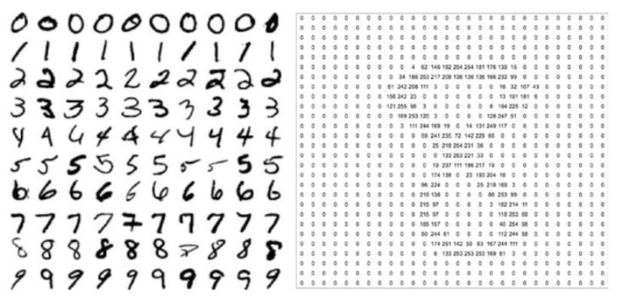
Contexte général
Modélisation Mathématique
Technique de reconnaissance
Phase Application
Etapes de la préparation des données
Collecte des Données: Introduction aux Datasets MNIST et EMNIST
Prétraitement des Données
Normalisation et Redimensionnement des Images
Division des Données en Ensembles d’Entrainement, de Validation et de Test
Notes:
Après avoir entamé l’étude conceptuelle du système, nous aborderons la phase de mise en œuvre du système. Celui-ci devrait d’abord satisfaire un ensemble de contraintes techniques. Il devrait être fiable, sécurisé, disponible en permanence et doit permettre un haut degré de réutilisation et d’intégration. nous avons pallié à ces contraintes en combinant APEX qui est un nouveau produit Oracle avec des pacages de cryptages et le protocole de sécurité des échanges internet qui est SSL

Slide 23
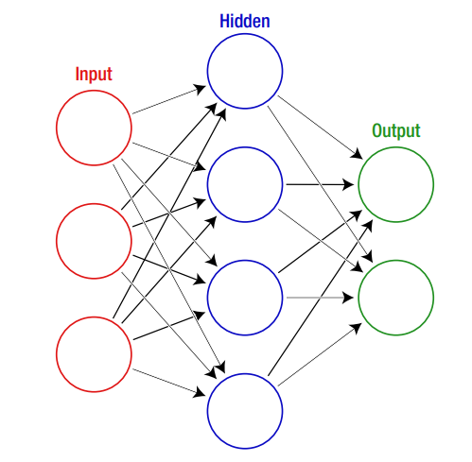
Contexte général
Modélisation Mathématique
Technique de reconnaissance
Phase Application
Etapes de la préparation des données
Upload Dataset
Preprocess Data
Find Training and Test sets
Test the Model
Train the Model
Add input Layer, Hidden Layer and Output Layer
Predict
Output
Notes:
Après avoir entamé l’étude conceptuelle du système, nous aborderons la phase de mise en œuvre du système. Celui-ci devrait d’abord satisfaire un ensemble de contraintes techniques. Il devrait être fiable, sécurisé, disponible en permanence et doit permettre un haut degré de réutilisation et d’intégration. nous avons pallié à ces contraintes en combinant APEX qui est un nouveau produit Oracle avec des pacages de cryptages et le protocole de sécurité des échanges internet qui est SSL

Slide 24
Contexte général
Modélisation Mathématique
Technique de reconnaissance
Phase Application
Reconnaissance des Images par CNN
Définition:
Les CNN sont des architectures de réseaux neuronaux utilisées pour le traitement d'images et la classification.
Ils résolvent les problèmes de surapprentissage et de temps de calcul associés aux réseaux neuronaux traditionnels.
Structure de base:
Couches supplémentaires par rapport aux réseaux neuronaux traditionnels.
Utilisation de la convolution et du sous-échantillonnage pour extraire des caractéristiques pertinentes des images.
Connexions sélectives réduisant la complexité et améliorant les performances.
Notes:
Après avoir entamé l’étude conceptuelle du système, nous aborderons la phase de mise en œuvre du système. Celui-ci devrait d’abord satisfaire un ensemble de contraintes techniques. Il devrait être fiable, sécurisé, disponible en permanence et doit permettre un haut degré de réutilisation et d’intégration. nous avons pallié à ces contraintes en combinant APEX qui est un nouveau produit Oracle avec des pacages de cryptages et le protocole de sécurité des échanges internet qui est SSL

Slide 25
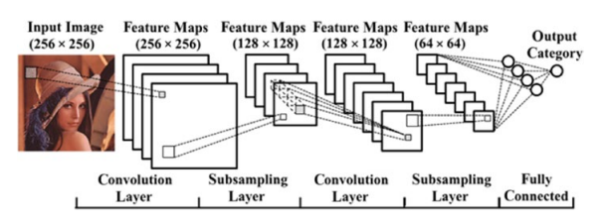
Contexte général
Modélisation Mathématique
Technique de reconnaissance
Phase Application
Reconnaissance des Images par CNN
Fonctionnement
Convolution Layer: Application de filtres pour extraire des caractéristiques locales.
Subsampling Layer: Réduction de la résolution de l'image en conservant les informations importantes.
Fully Connected Layer: Utilisation d'une architecture de réseau neuronal classique pour la classification finale.
Notes:
Après avoir entamé l’étude conceptuelle du système, nous aborderons la phase de mise en œuvre du système. Celui-ci devrait d’abord satisfaire un ensemble de contraintes techniques. Il devrait être fiable, sécurisé, disponible en permanence et doit permettre un haut degré de réutilisation et d’intégration. nous avons pallié à ces contraintes en combinant APEX qui est un nouveau produit Oracle avec des pacages de cryptages et le protocole de sécurité des échanges internet qui est SSL

Slide 26
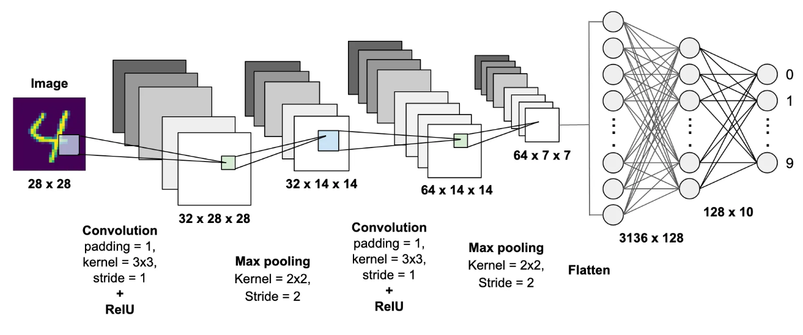
Contexte général
Phase Initiale
Technique de reconnaissance
Phase Application
CNN et Reconnaissance des Chiffres
Notes:
Après avoir entamé l’étude conceptuelle du système, nous aborderons la phase de mise en œuvre du système. Celui-ci devrait d’abord satisfaire un ensemble de contraintes techniques. Il devrait être fiable, sécurisé, disponible en permanence et doit permettre un haut degré de réutilisation et d’intégration. nous avons pallié à ces contraintes en combinant APEX qui est un nouveau produit Oracle avec des pacages de cryptages et le protocole de sécurité des échanges internet qui est SSL

Slide 27
Contexte général
Phase Initiale
Techniques de reconnaissances
Phase Application
Reconnaissance des Chiffres manuscrits : Python
Nous allons utiliser le dataset MNIST pour entrainer un modèle de reconnaissance des chiffres manuscrits. ▶ Collecte des données ▶ Prétraitement des données ▶ Conception du modèle ▶ Entrainement et évaluation

Slide 28

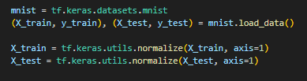
Contexte général
Phase Initiale
Techniques de reconnaissances
Phase Application
Reconnaissance des Chiffres manuscrits : Python
Importation des Bibliothèques
Collecte et Prétraitement des Données

Slide 29
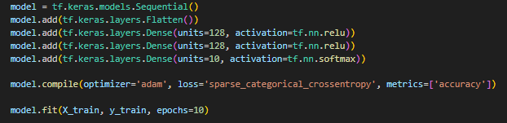

Contexte général
Phase Initiale
Techniques de reconnaissances
Phase Application
Reconnaissance des Chiffres manuscrits : Python
Conception du Modèle
Entrainement et évaluation

Slide 30
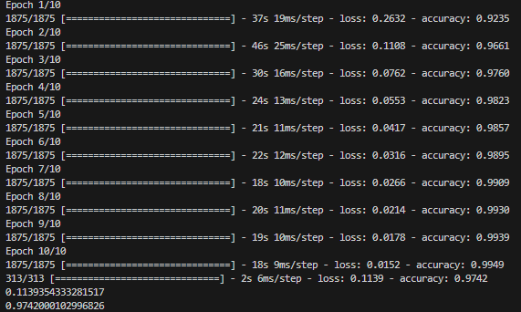
Contexte général
Phase Initiale
Techniques de reconnaissances
Phase Application
Reconnaissance des Chiffres manuscrits : Python

Slide 31
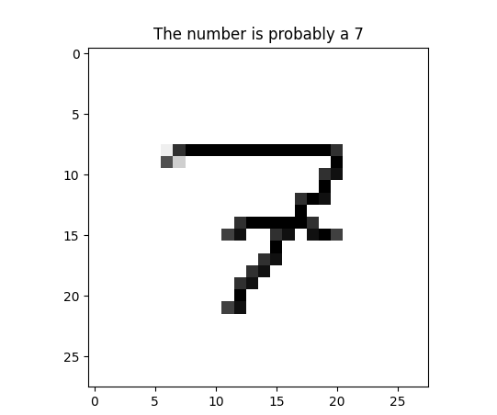
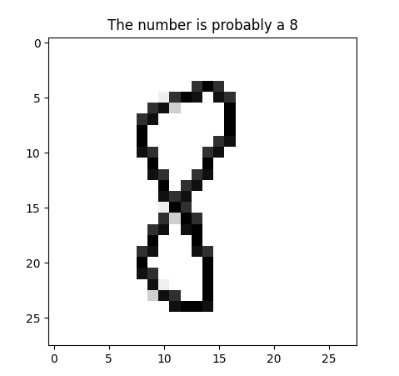
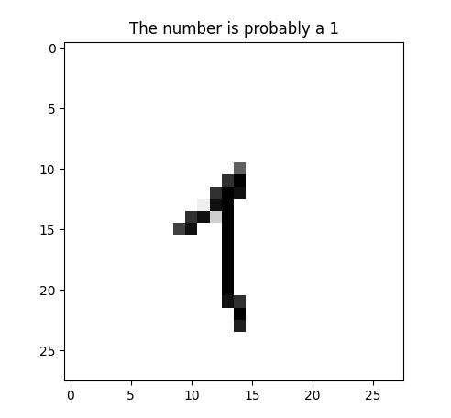
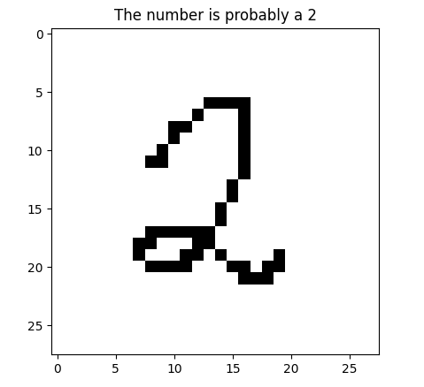
Contexte général
Phase Initiale
Techniques de reconnaissances
Phase Application
Reconnaissance des Chiffres manuscrits : Test

Slide 32
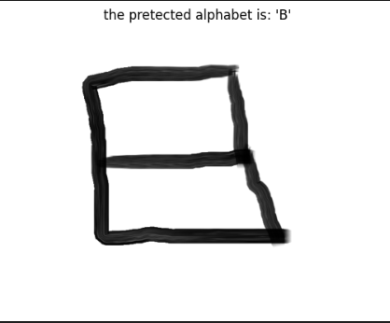
Contexte général
Phase Initiale
Techniques de reconnaissances
Phase Application
Reconnaissance des Caractères manuscrits : Python
Nous allons utiliser le dataset Kaggle A-Z pour entrainer un modèle de reconnaissance des lettres manuscrits de A-Z. ▶ Reconnaissance des lettres de l’alphabet de A-Z ▶ Utilisation de TensorFlow et Keras pour le modèle de classification des caract`eres manuscrits

Slide 33
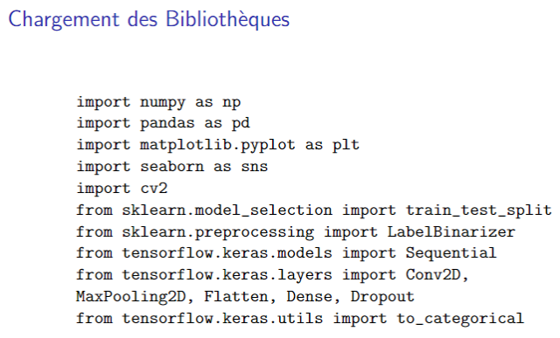
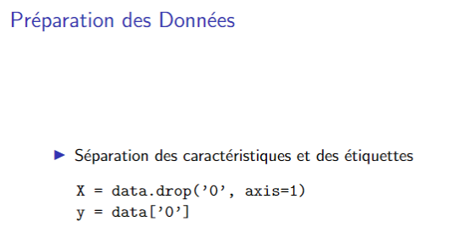
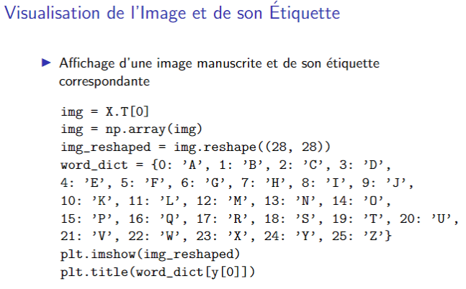
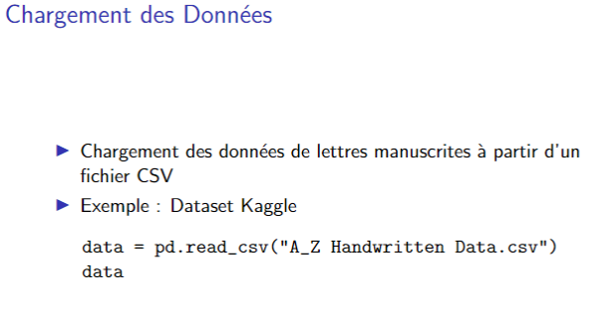
Contexte général
Phase Initiale
Techniques de reconnaissances
Phase Application
Reconnaissance des Caractères manuscrits : Python

Slide 34
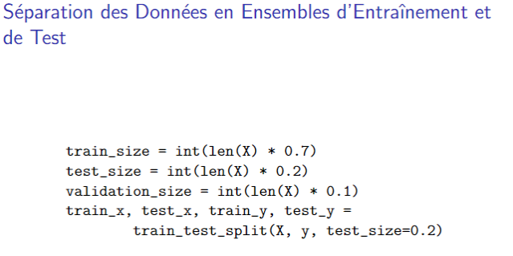
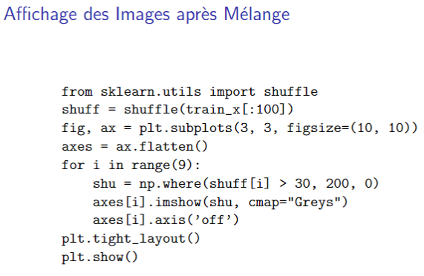
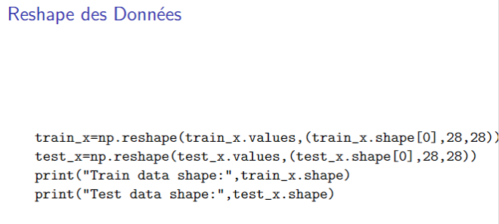
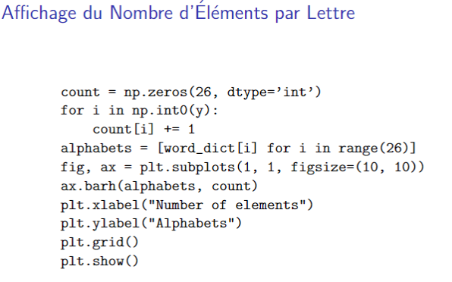
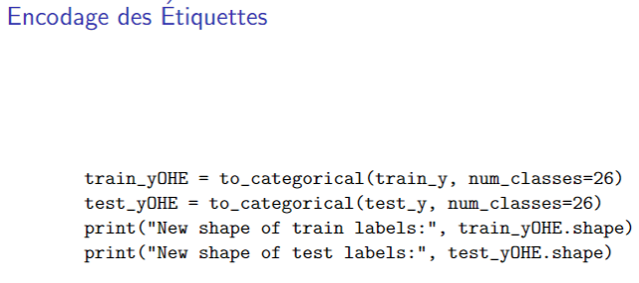
Contexte général
Phase Initiale
Techniques de reconnaissances
Phase Application
Reconnaissance des Caractères manuscrits : Python

Slide 35
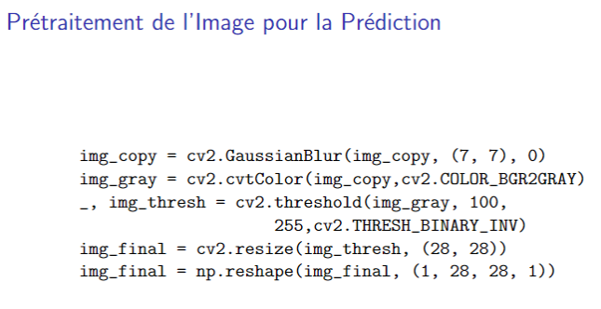
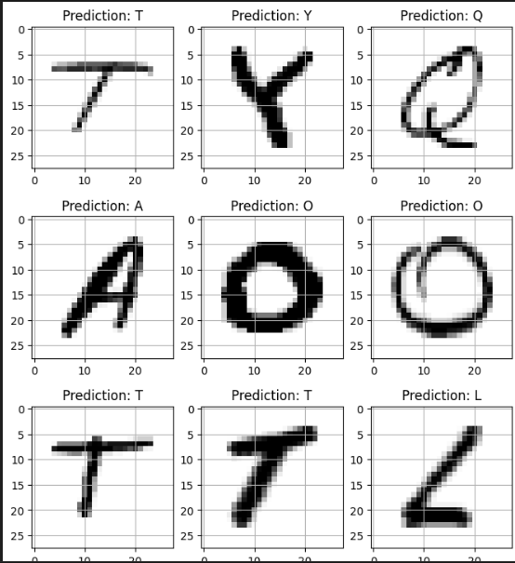
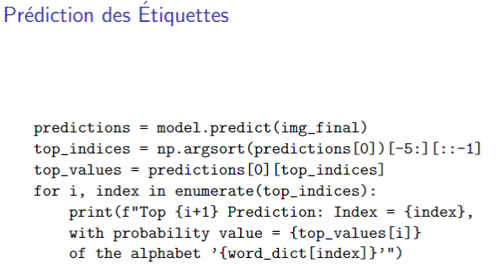
Contexte général
Phase Initiale
Techniques de reconnaissances
Phase Application
Reconnaissance des Caractères manuscrits : Python

Slide 36
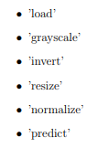
Contexte général
Phase Initiale
Techniques de reconnaissances
Phase Application
Automate de Reconnaissance des chiffres manuscrits
Dans cette partie, nous avons essayé d’implémenter des fonctions essentielles pour le modèle de reconnaissance des chiffres manuscrits. Ces fonctions permettent de charger, traiter et prédire les chiffres à partir d’images.
Alphabet
L’alphabet est une liste d’actions que l’automate peut effectuer. Ici, il est défini comme une liste d’étapes du processus de traitement d’image

Slide 37
Contexte général
Phase Initiale
Techniques de reconnaissances
Phase Application
Automate de Reconnaissance des chiffres manuscrits
Etat
Les états sont définis sous la forme des différentes étapes de traitement de l’image. Chaque état correspond à une étape dans le pipeline de traitement d’image.

Slide 38
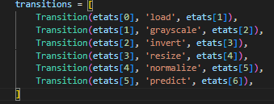
Contexte général
Phase Initiale
Techniques de reconnaissances
Phase Application
Automate de Reconnaissance des chiffres manuscrits
Transition

Slide 39
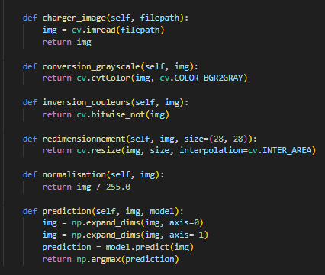
Contexte général
Phase Initiale
Techniques de reconnaissances
Phase Application
Automate de Reconnaissance des chiffres manuscrits
Fonction de l’automate
charger_image : Charge une image depuis un fichier en utilisant OpenCV.
conversion_grayscale : Convertit une image couleur en niveaux de gris.
inversion_couleurs : Inverse les couleurs de l'image.
redimensionnement : Redimensionne l'image à 28x28 pixels.
normalisation : Normalise les valeurs de pixels de l'image entre 0 et 1.
prediction : Prévoit la classe de l'image en utilisant un modèle de deep learning.

Slide 40
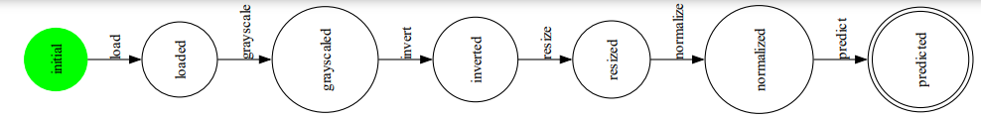
Contexte général
Phase Initiale
Techniques de reconnaissances
Phase Application
Graphe de l’automate et Test de chiffre

Slide 41
Prochaine étape
Notre passion pour l’informatique et les mathématiques nous a conduit à envisager l’intégration prochaine d’un code utilisant des automates cellulaires pour la reconnaissance des chiffres manuscrits. Par la suite, nous souhaitons étendre cette approche à l’identification des lettres en arabe ou dans d’autres langues. De plus, nous envisageons de développer une interface graphique interactive permettant de fournir directement les prédictions des caractères.
Notes:
L'instauration des marchés des changes et monétaires au Maroc en 1996 a créer l obligation
vital de l’informatisation des reporting réglementaire pr ces 2 marchés , En outre, Omnidata participe depuis 2003 au projets d’informatisation de la génération des états soit comptable ou non comptable pour e etre par la suite déclarés à BAM
cet solution a pu répondre à cet obligation et connait dès lors une évolution considérable qui implique l’augmentation du nombre des modules à controlés ainsi que le nombre des clients.
vu l age de la solution , plusieurs problèmes se sont apparu:

Slide 42
CONCLUSION
Nous avons réalisé que la seule solution était d’intégrer les étapes de prétraitement de l’image en tant qu’états de l’automate. Initialement, nous avions envisagé de concevoir un automate capable d’extraire les caractéristiques de l’image en entrée, telles que la détection de boucles ou de traits verticaux. Cependant, au cours de nos recherches, nous avons découvert les automates cellulaires, et nous prévoyons maintenant d’approfondir nos investigations afin d’intégrer les automates cellulaires à notre système de reconnaissance de manuscrits..
Notes:
L'instauration des marchés des changes et monétaires au Maroc en 1996 a créer l obligation
vital de l’informatisation des reporting réglementaire pr ces 2 marchés , En outre, Omnidata participe depuis 2003 au projets d’informatisation de la génération des états soit comptable ou non comptable pour e etre par la suite déclarés à BAM
cet solution a pu répondre à cet obligation et connait dès lors une évolution considérable qui implique l’augmentation du nombre des modules à controlés ainsi que le nombre des clients.
vu l age de la solution , plusieurs problèmes se sont apparu:

Slide 43
Merci de votre attention

Slide 44

automate_to_list()
Minimiser()
Automate minimale
Automate
$$C=\{finals, non−finals\}$$
Complet
+
Déterministe
Equivalent()

Slide 45
Vérification de la déterminisation
Initialisation de l’automate déterministe
Exploration des états
Création de l’état initial déterministe
Construction des transitions de l’AFD

